Slide 1
离散数学
Discrete Mathematics
曾 霞
xzeng0712@swu.edu.cn

Slide 2

http://cis.swu.edu.cn/info/1014/4464.htm
曾 霞(副教授,硕导) 个人介绍
主要研究方向: 形式化方法+AI、智能系统安全控制、信息物理系统分析与验证、可信人工智能;
主持：国家自然基金青年项目、国家自然基金面上项目(执行期2024-2028)
主持并结题：教育部产学合作协同育人项目(百度，第一批）
参与主研国家自然科学基金面上项目3项
参与：航天嵌入式软件可信保障示范应用, 国家级

Slide 3
本讲内容
1
什么是离散数学
2
计算机专业为何要学离散数学
离散数学的基本内容
3
学习离散数学的方法
4
离散数学的学习资源
5

Slide 4
1、什么是离散数学
Notes:
课程背景

Slide 5
离散: 分离、分开、拆散、分散、….
例如 我们班的同学们，再如 正整数、 土豆、 苹果、 人、计算机等.
离散 ≠ 孤立: 社会网络(social networks)研究人与人之间的关系, Internet研究计算机之间的关系, WWW研究网页之间的关系, …
Notes:
研究离散对象的数学学科；相比较而言，高等数学则更注重研究连续对象，如连续函数的微积分性质等。

Slide 6
离散数学就是研究离散对象及其之间的关系的学科.
实际上, 科学研究的任务就是发现对象之间的内在关系和规律.

Slide 7
2、计算机专业为何要学离散数学

Slide 8
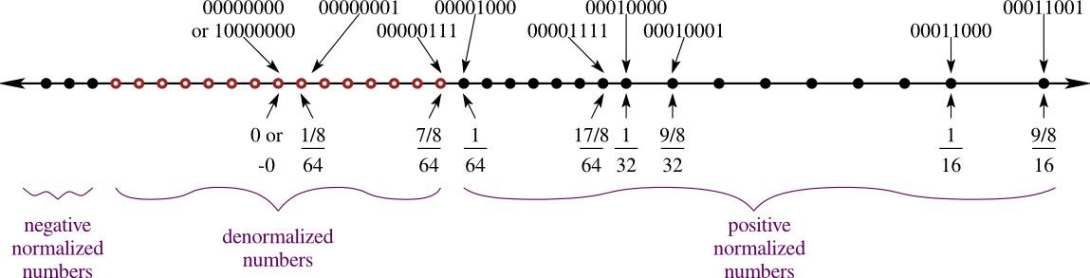
(1) 当今计算机处理的对象均离散: 0和1.
(2) 为后继专业课程的学习作知识上的准备.
(3) 培养各种能力: 抽象思维能力, 逻辑思维能力, 计算思维(computational thinking, 2006, Jeannette M. Wing )能力,….
(4) (教育部, 2009)离散数学是计算机各专业的专业基础课.

Slide 9
计算机专业八大核心课程
程序设计语言
离散数学
数据结构与算法
计算机组成原理
计算机网络
操作系统
数据库
软件工程

Slide 10
3、离散数学的基本内容
Mathworld
http://mathworld.wolfram.com/topics/DiscreteMathematics.html
Notes:
‌MathWorld是一个综合的线上数学百科全书‌，由沃夫朗研究公司（Wolfram Research inc., WRI）赞助。这家公司同时也是全球闻名的数学软件Mathematica的生产商。

Slide 11
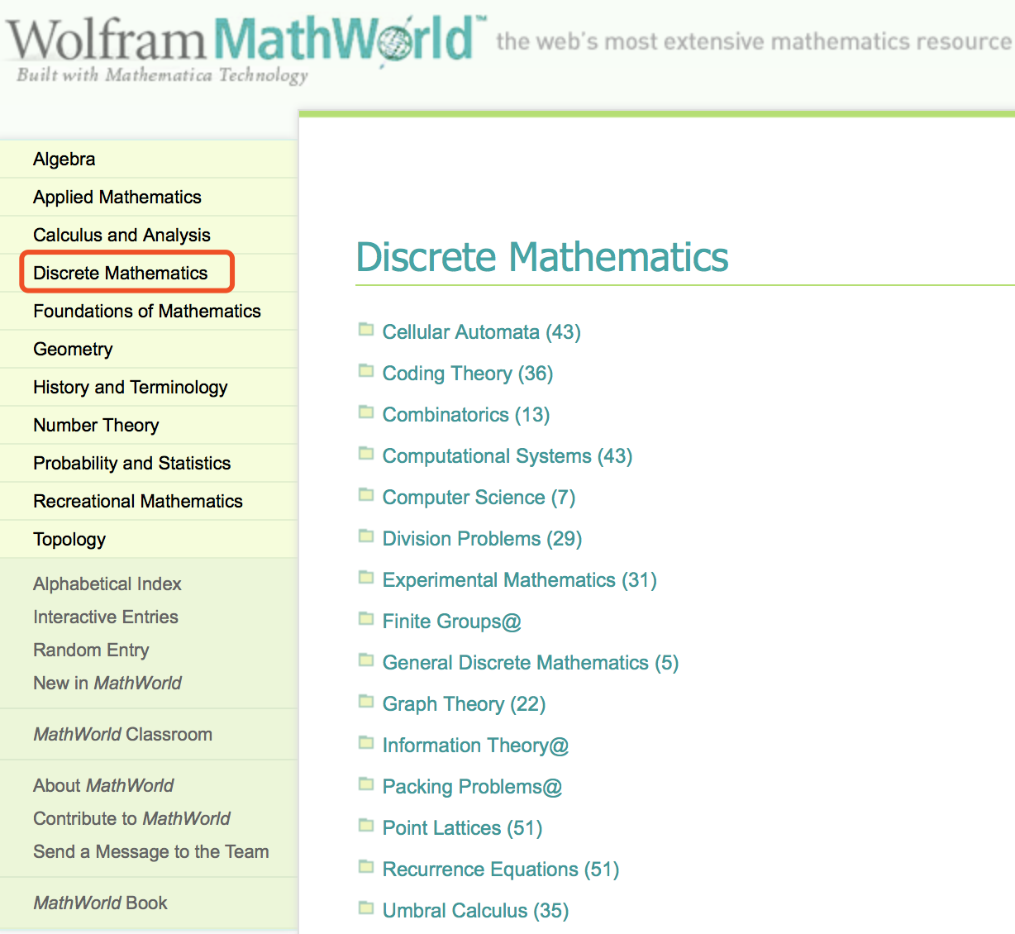
“Discrete mathematics is the part of mathematics devoted to the study of discrete objects.”
Mathematical foundations for computer science students
Notes:
编码论、组合论、信息论、递归计数等

Slide 12
1. 集合与关系
  Chapter 1 集合、映射与运算
  Chapter 2 关系
2. 数理逻辑
  Chapter 3 命题逻辑
  Chapter 4 谓词逻辑
3. 初等数论(Chapter 5)
4. 图论
  Chapter 6 图论
  Chapter 7 几类特殊的图
5. 组合计数(Chapter 8)
6. 代数结构(Chapter 9)

Slide 13
1. 集合与关系
  Chapter 1 集合、映射与运算
  Chapter 2 关系
2. 数理逻辑
  Chapter 3 命题逻辑
  Chapter 4 谓词逻辑
3. 初等数论(Chapter 5)
4. 图论
  Chapter 6 图论
  Chapter 7 几类特殊的图
5. 组合计数(Chapter 8)
6. 代数结构(Chapter 9)

Slide 14
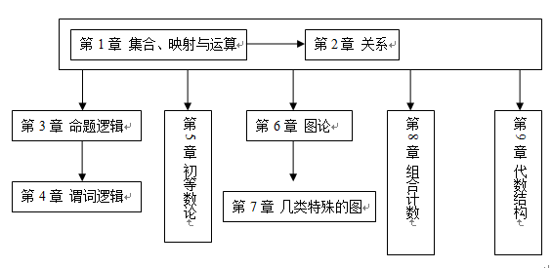
各章内容之间的框架结构:

Slide 15
4、学习离散数学的方法

Slide 16
数学的学习方法
  1. 预习 (智慧树平台)
  2. 听课 (课本+课堂练习本)
  3. 复习
  4. 作业 (智慧树平台)
这样就可以专心致志地学好离散数学理论知识, 在后继课程中有实际的应用价值.
【哈工大3门课,上海交大2门课, 北大两学期,…】

Slide 17
5、离散数学的学习资源
授课选用教材：邓辉文编著 离散数学（第4版）清华大学出版社 2019
普通高等教育“十二五”国家级规划教材

Slide 18
参考书籍(均为国家精品课程):
  屈婉玲, 耿素云, 张立昂, 离散数学, 高等教育出版社, 2007. (108—144学时)
  傅彦, 顾小丰, 王庆先, 离散数学及其应用, 高等教育出版社, 2008. (两个学期)
  王元元, 沈克勤, 李拥军, 贺汛, 离散数学教程, 高等教育出版社, 2010.
  陈莉、刘晓霞, 离散数学(第2版), 高等教育出版社, 2010.
  杨炳儒、谢永红等, 离散数学, 高等教育出版社, 2012.
Ebooks?

Slide 19
有关网络教学资源：
(1) Kenneth H. Rosen website: http://www.mhhe.com/rosen
《Discrete Mathematics and Its Applications》(世界上有600多所大学使用, 有影印本和翻译本)
(2) ArsDigita University: http://aduni.org/courses/discrete/index.php?view=cw

Slide 20
(3) Harver Mudd College:
http://www.infocobuild.com/education/learn-through-videos/mathematics/discrete-mathematics.html
(4) MIT(Massachusetts Institute of Technology):
http://ocw.mit.edu/OcwWeb/Electrical-Engineering-and-Computer-Science/6-042JFall-2005/CourseHome/index.htm
(5) 离散数学资源共享课程: http://www.icourses.edu.cn/

Slide 21
课程考核：
Final exam grade: 70%
Regular grade: 30%

Slide 22
第1章 集合、映射与运算
1.1 集合的有关概念

Slide 23
本讲内容
1
集合
2
子集
幂集
3
4
n元组
笛卡儿积
5

Slide 24
1.1 集合的有关概念
1 集合
集合是数学中的最基本概念.
集合是表示(离散)对象的工具，在数据结构中有“集合结构”.
什么是集合?
在一定范围内, 集合(set)是其具有某种特定性质的对象汇集成的一个整体, 其中的每一个对象都称为该集合的元素(element).

Slide 25

这里所指范围是全集U.
在数学中常用{ }表示整体.
可以将考虑的离散对象装在集合中…
$$U$$
A

Slide 26
(classic set)若x是集合A中元素, 则记 x∈A, 否则 x∉A.
x1
x2
A
x3
x4

Slide 27
N 是自然数集合,包括数0
Z 是整数集合
Z⁺是正整数集合(N⁺)
Q 是有理数集合
R 是实数集合
素数集合P : 2, 3, 5, 7, 11, 13, 17, 19, 23等.

Slide 28
表示集合的常用方法:
(1) 列举法: 将集合中的元素按一定规律列举出来, 如{2, b, s, n}, N = {0, 1, 2, 3, …}, P?
(2) 描述法: {x|x满足的条件}.
{x| 0< x < 5}, {x: 0< x < 5}

Slide 29
(3) 递归法
递归的思想: “知道他的过去, 就知道他的现在; 知道他的过去和现在, 就知道他的将来”.
N的递归定义:
(a) 0∈N.
(b)若n∈N, 则n的后继n+1∈N.
(c) 有限次使用(a)和(b)得到的元素是N中仅有元素.

Slide 30

Remarks
(i) 集合中的元素可以是任意元素, 如集合, 例如A = {a, {a, b}, b, c}.
{a, b}∈A.
该集合悖论的出现引发了数学的第三次危机.
Notes:
‌第三次数学危机最终通过‌‌公理化集合系统‌的建立而得以解决。

Slide 31
Remarks
(i) 集合中的元素可以是任意元素, 如集合, 例如A = {a, {a, b}, b, c}.
{a, b}∈A.
该集合悖论的出现引发了数学的第三次危机.
(ii) 集合之间的元素原则上是没有次序的, 如 A = {a, {a, b}, b, c}就是 {a, b, c , {a, b}}.
(iii) 集合中的元素原则上不重复, 如{a, {a, b}, b, b, c}还是集合A = {a, {a, b}, b, c}.

Slide 32
2. 子集
(1) 给定两个集合A和B, 若A中的任意元素都属于B, 则称A包含于B, 或称B包含A, 记A ⊆ B
空集∅是任意集合的子集.
{}
“小”
(2) A = B

Slide 33
Theorem 1-2
(1) A ⊆ A.
(2) A ⊆ B, B ⊆ A ⇒ A = B.
(3) A ⊆ B, B ⊆ C ⇒ A ⊆ C.
Theorem 1-3 A = B ⇔ A ⊆ B 且 B ⊆ A.

Slide 34
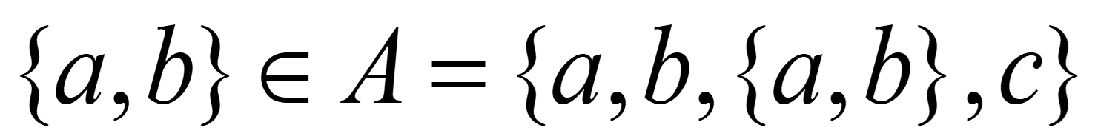
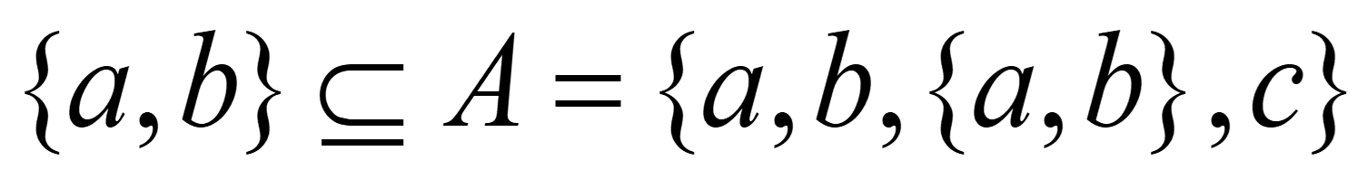
注意 ∈与 ⊆ 的不同:
例1-2 由A ⊆ B, B∈ C可否得出A ⊆ C?
Solution 不成立,例如A = {a, b}, B = {a, b, c}, C = {a, {a, b, c}}.
进一步，可否得出A不包含于C
是否存在集合A 和 B,使得 A ⊆ B, A ∈ B?
练习题: 习题1.1 3.

Slide 35
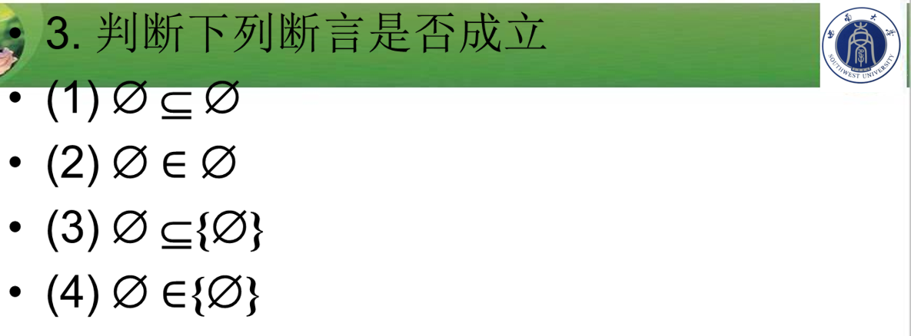
Notes:
1，0，1，1

Slide 36
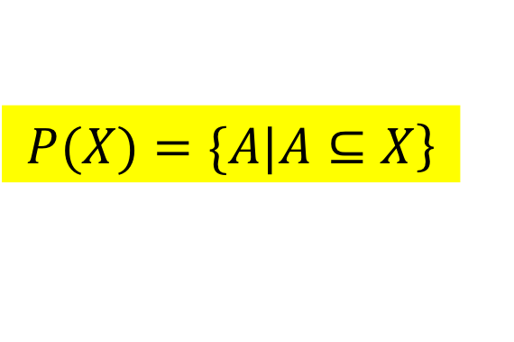
3. 幂集(power set)
℘(X),
X = {a, b}
⇒ P(X) = {∅, {a}, {b}, {a, b}}.
为何要考虑幂集(结合其上的运算及性质)?
$$\left.P(X)=\{A|A⊆X\right\}$$

Slide 37
计算 P(∅) ， P(P(∅))
P(∅) = {∅}.
P(P(∅)) = P({∅}) = {∅, {∅}}.
区别: ∅, {∅}, {{∅}}.

Slide 38
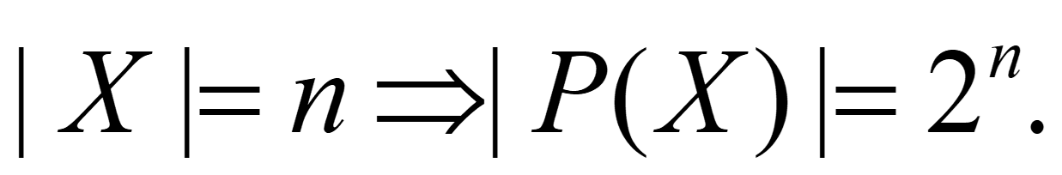
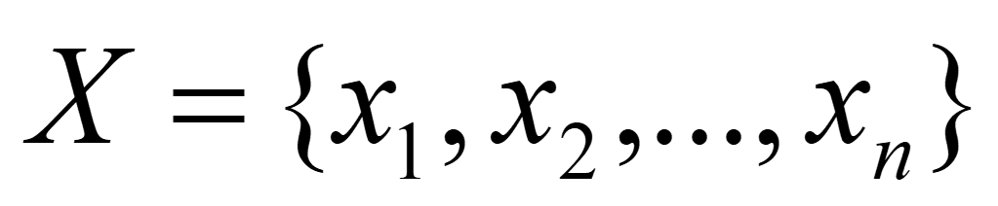
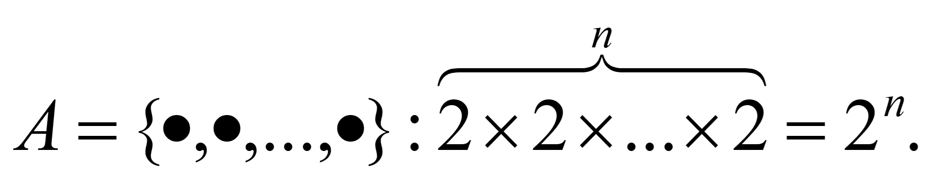
有限集合A的元素个数|A|, card(A).
Theorem 1-4
Hint

Slide 39
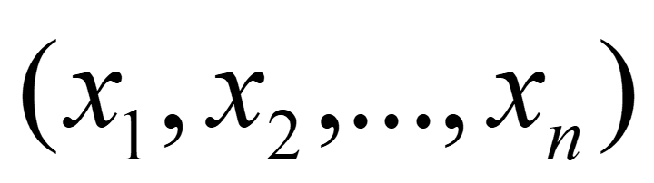
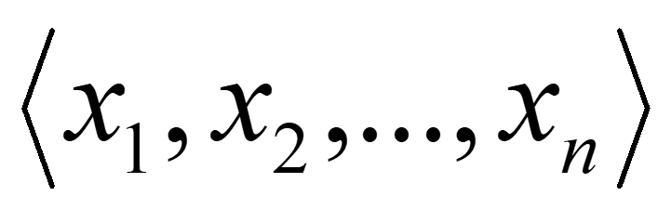
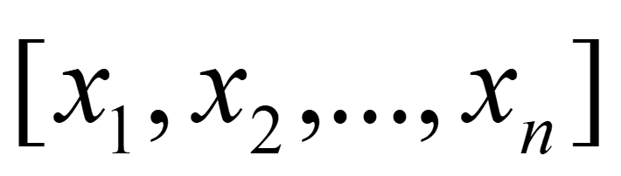
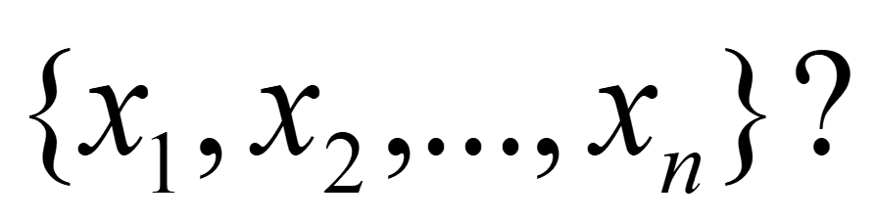
4. n元组 (抽象!)
Def 1-4 将n个元素 x₁, x₂,…, x_{n} 按一定顺序排列就得到一个n元有序组(n-tuple).

Slide 40
线性代数中的n维向量
元组在数据结构中是一个线性表、栈或队列, 在数据库中是一条记录, 如
  (张三, 男, 19, 重庆).
n = 2, n = 3:
(a₁, a₂, … ,a_{n})
Notes:
例子

Slide 41
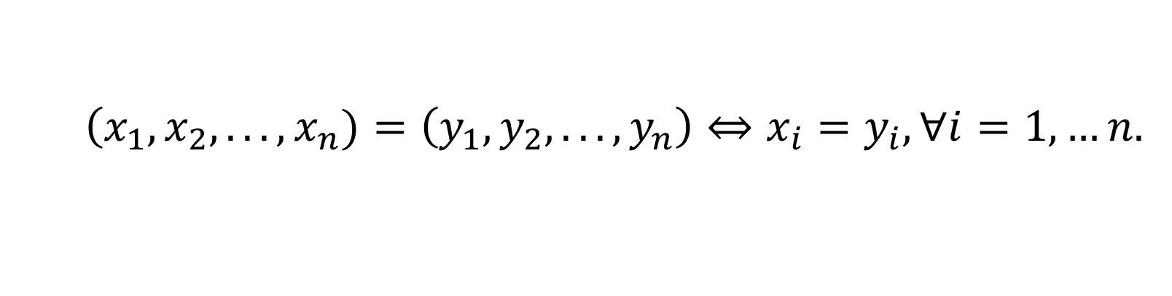
n = 2: (x, y). n = 3: (x, y, z)
一般说来(x, y) ≠ (y, x).
(x, y)
(x, y, z)
(y, x)
$$\left(x_{1},x_{2},...,x_{n})=\left(y_{1},y_{2},...,y_{n}\right)⇔x_{i}=y_{i},∀i=1,…n.\right.$$

Slide 42

2元组常称为有序对(ordered pair)或序偶.
(x, y)
$$\left\{x,y\right\}$$

Slide 43
5. 笛卡儿积(cross product)
解析几何之父笛卡儿(R. Cartesian, 1596--1650)是法国数学家, “我思故我在”和“越学习越发现自己的无知”是他的名言.
$$A_{1}×A_{2}×...×A_{n}=\{(x_{1},x_{2},...,x_{n})|x_{i}∈A_{i},i=1,2,..,n\}.$$
Notes:
笛卡尔积，直积，叉积；由已知的集合构造出新的集合

Slide 44
例1-4 设A = {a, b}, B = {1, 2}, C = {∅}, 求
A × B, B × A, A × B × C , B × C.
Solution
A×B×C ={(a,1,∅), (b,1,∅), (a,2,∅), (b,2,∅)}.
B×C = {(1, ∅), (2, ∅)}
Remark ∅ × A = B × ∅ = ∅.
思考：若A × C= B × C，则A=B?
$$\left.A×B=\{(a,1),(a,2),(b,1),(b,2)\right\}$$
$$\left.B×A=\{(1,a),(2,a),(1,b),(2,b)\right\}$$

Slide 45
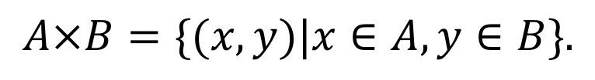
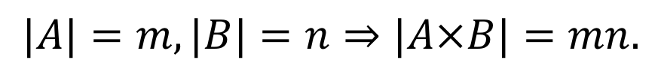
Theorem 1-5
Hint
$$|A|=m,|B|=n⇒|A×B|=mn.$$
$$A×B=\{(x,y)|x∈A,y∈B\}.$$

Slide 46

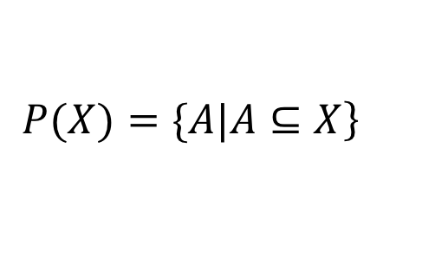

小 结
集合就是一些对象构成的整体
A ⊆ B, A = B
$$\left.P(X)=\{A|A⊆X\right\}$$
$$\left(x_{1},x_{2},...,x_{n}\right)$$
$$A_{1}×A_{2}×...×A_{n}$$

Slide 47
第1章 集合、映射与运算
1.2 映射的有关概念

Slide 48
本讲内容
1
映射的定义
2
映射的性质

Slide 49


1.2 映射的有关概念
1. 映射的定义
映射(mapping) = 函数(function).
y = f(x) = x² , ceiling function , floor function , …
函数在计算机中有重要作用。编写C语言程序主要就是编写函数: 从main开始.
$$\left\lceil x\right\rceil$$
$$\left\lfloor x\right\rfloor$$

Slide 50

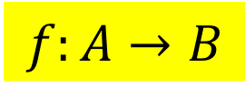



Def 任意给定两个集合A和B, 若存在对应法则 f, 使得对于任意 x∈A, 均存在唯一的 y∈B与它对应, 则称f是集合A到B的映射, 或称其为A到B的函数, 记为
$$f:A→B$$
A
$$y$$
$x$₁
B
$$f$$
$x$₂

Slide 51
映射的两个特点:
  (1)全函数.
  (2)唯一性.
注意区别函数 f 与 f(x).
y = f(x)?
论域、定义域、陪域、值域
dom f ran f

Slide 52






$$A$$
$$B$$
$$A$$
$$B$$
x₁
x₂
x₃
x₁
x₂
x₃
y₁
y₂
y₁
y₂
1
2
$$A$$
$$B$$
x₁
x₂
x₃
y₁
y₂
3

Slide 53
函数符号的选取:
  f, g,…,
  F,G,…,
  ϕ,ψ,…,
  sin, exp, main,
  add, average, hanoi, delete_string, …

Slide 54


例1-5 写出所有A到B的映射.
$$A$$
x₁
x₂
x₃
$$B$$
y₁
y₂

Slide 55





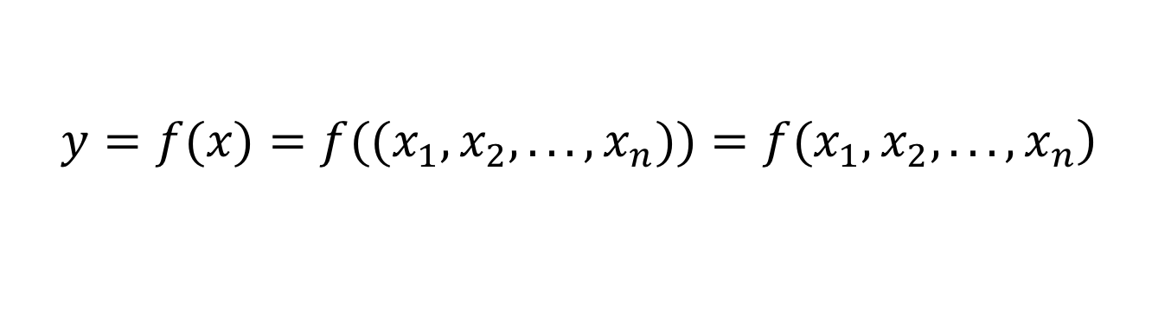
n元函数(n ≥1):
$$f:A→B,A=A_{1}×A_{2}×...×A_{n},$$
$$f$$
$$A$$
$$B$$
$$A=A_{1}×A_{2}×...×A_{n}$$
$$∀x∈A⇒x=(x_{1},x_{2},...,x_{n})∈A_{1}×A_{2}×...×A_{n},$$
$$\left.y=f(x)=f((x_{1},x_{2},...,x_{n}))=f(x_{1},x_{2},...,x_{n}\right)$$

Slide 56
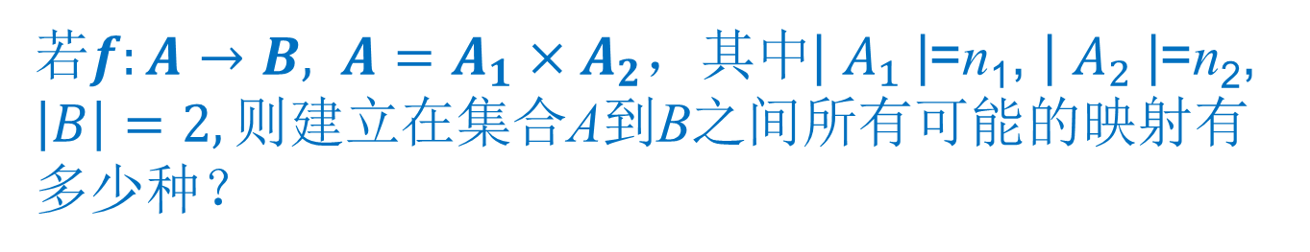
课堂思考题
$若f:A→B, A=A_{1}×A_{2}，$其中| $A_{1}$|=n₁, | $A_{2}$|=n₂,
$\left|B\right|=2, 则$建立在集合A到B之间所有可能的映射有多少种？

Slide 57


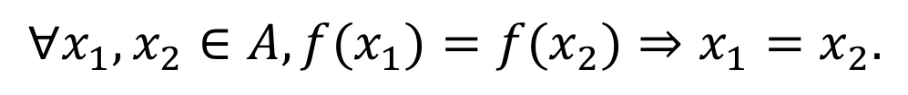
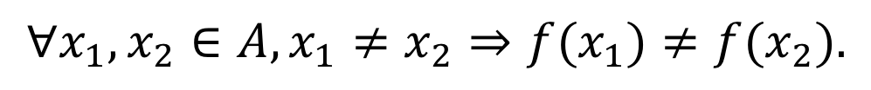
2. 映射的性质
(1) 单射(injection)
$$f:A→B$$
$$∀x_{1},x_{2}∈A,x_{1}≠x_{2}⇒f(x_{1})≠f(x_{2}).$$
$$∀x_{1},x_{2}∈A,f(x_{1})=f(x_{2})⇒x_{1}=x_{2}.$$
B
A
$$f$$

Slide 58
例1-6 设f: N → N, f(x) = 2x, 则f是N到N的单射, 试证明之.
Proof 对任意x₁, x₂ ∈ A, 若f(x₁) = f(x₂), 可得出2x₁= 2x₂, 进而x₁= x₂.
0
1
2
3
4
5
6
0
1
2
3

Slide 59
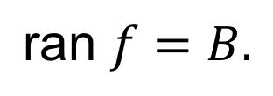
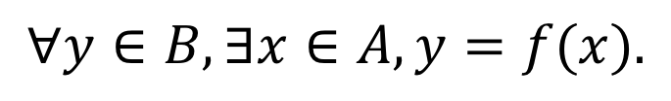


(2) 满射(surjection)
$$f:A→B$$
$$∀y∈B,∃x∈A,y=f(x).$$
$$\text{ran} f=B.$$
A
$$f$$
B

Slide 60
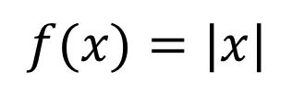
例1-7 说明 是Z到N的满射, 但不是Z到Z的满射.
$$f(x)=|x|$$
0
1
2
3
…

Slide 61
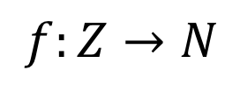

(3) 双射(bijection, one-to-one correspondence)
双射又称为一一对应:既单又满.
例1-8 可否建立一个 Z 到 N 的双射函数？
$$f:Z→N$$
$$\text{Z}:...,−3,−2,−1, 0, 1,2, 3,...$$
$$\text{N}:0, 1, 2, 3, 4, 5, 6,...$$

Slide 62
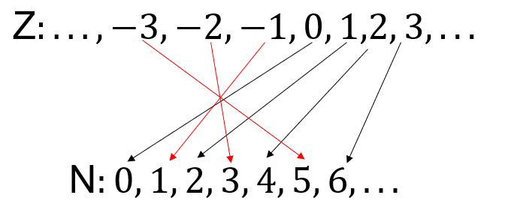

例1-8 可否建立一个 Z 到 N 的双射函数？
$$f:Z→N$$
Notes:
f(x)=2x; -2x-1；
课堂练习：P11T2（2）（4）

Slide 63
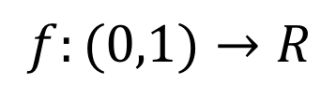
例1-9
$$f:(0,1)→R$$

Slide 64

Def 1-11 有限集合A到自身的双射称为A上的置换(permutation).
例1-10
第一种方式:
1
2
3
1
2
3
$$f$$
Notes:
提问：有限集合A到B的双射函数数目？

Slide 65
A = {1, 2, 3, 4}上的所有置换有多少个?
4!
重要应用: 置换加密.

Slide 66



3 逆映射
设f: A→B, 将对应关系 f 的方向逆转, 一般来说, 不能得到B到A的映射:
a
b
c
$$f$$
1
2
3
$$A$$
$$B$$

Slide 67
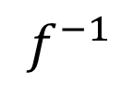





Def 1-12 设f: A→B, 若将对应关系 f 方向逆转后能得出一个得到B到A的映射, 则称该映射为f 的逆映射(invertible function)或反函数, 记为f ⁻¹.
$$f$$
$$f^{−1}$$
1
2
3
a
b
c
1
2
3
a
b
c
$$A$$
$$B$$
$$B$$
$$A$$

Slide 68



Theorem 1-7
f 的逆映射存在的充要条件是f是双射.
a
b
c
$$f$$
1
2
3
$$A$$
$$B$$
Notes:
课堂练习：P11 T2

Slide 69

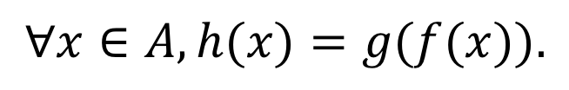


4 复合映射(composition function)
Theorem1-8 设f: A → B, g: B → C:
则h: A → C, 为 f 到 g 的映射.
$$∀x∈A,h(x)=g(f(x)).$$
$$h$$
x
y=f(x)
$$g$$
z=g(y)=
g(f(x))
$$f$$
A
B
C

Slide 70


例1-12
a
b
c
1
2
3
α
β
γ
δ
$$f$$
$$g$$
A
B
C

Slide 71





Def 1-13 设 f: A → B, g: B → C，对
称h为f和$g$的复合映射，记为
a
b
c
α
β
γ
δ
$$A$$
$$C$$
$$∀x∈A,h(x)=g(f(x)).$$
$$h=f∘g$$

Slide 72
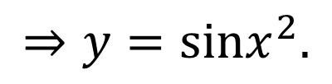
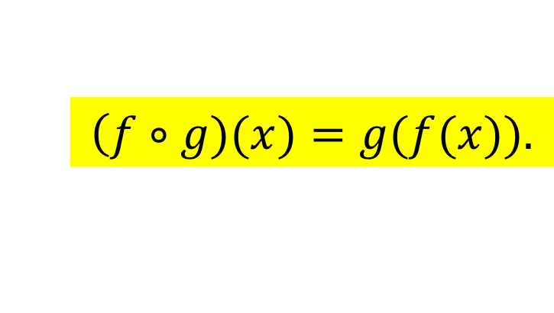
Remarks
(i) y = sin u, u = x²
(ii) 顺序问题:
$$⇒y=sinx^{2}.$$
$$\left(f∘g)(x)=g(f(x)).\right.$$
Notes:
平方函数和正弦函数的复合

Slide 73
例1-13 f: R→R, f(x) = x²,
g: R→R, g(x) = x + 2, 求f◦g和g◦f.
Solution ∀x ∈ R:
(f◦g)(x) = g(f(x)) = g(x²) = x² + 2.
(g◦f)(x) = f(g(x)) = f(x+2) = (x+2)².
Remark f◦g ≠ g◦f.
关于复合映射还有两个方面的问题需要讨论:

Slide 74





(I)复合映射与逆映射的关系
I_{A}: A → A
I_{B}?
I_{A}(x) = x
$$x$$
$$x$$
$$I_{A}$$
$$A$$
$$A$$

Slide 75

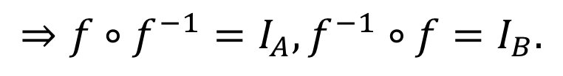

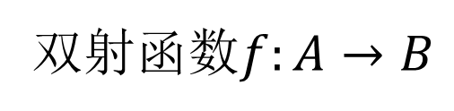


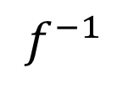

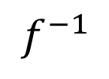
双射函数$f:A→B$
Theorem 1-9
理解:
$$⇒f∘f^{−1}=I_{A},f^{−1}∘f=I_{B}.$$
$$A$$
$$B$$
$$A$$
a
b
c
f
1
2
3
$$f^{−1}$$
a
b
c
1
2
3
$$f^{−1}$$
a
b
c
f
1
2
3
$$B$$
$$A$$
$$B$$

Slide 76
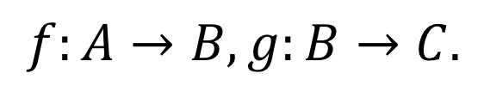
(II)复合映射与单射、满射和双射的关系
Theorem 1-10
(1)若f和g是单射, 则f◦g是单射.
(2)若f和g是满射, 则f◦g是满射.
(3)若f和g是双射, 则f◦g是双射.
$$f:A→B,g:B→C.$$

Slide 77





(1)的直观理解:
$$g$$
$$f$$
$$A$$
$$B$$
$$C$$

Slide 78


(2)的直观理解:
$$f$$
$$g$$

Slide 79

$$f:A→B,g:B→C.$$
(2)若f和g是满射, 则f◦g是满射.
Proof (2)

Slide 80

$$f:A→B,g:B→C.$$
(2)若f和g是满射, 则f◦g是满射.
Proof (1) (留作练习)
(2) 任意z ∈ C, 由于g是满射, 存在y ∈ B, 使得z = g(y). 又由于f是满射, 存在x ∈ A, 使得y = f(x). 于是z = g(y) = g(f(x)) = (f◦g)(x). 故f◦g是满射.
(3) 由(1)和(2)即得.

Slide 81
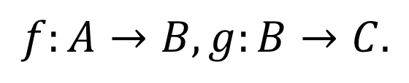
注意 上述定理的逆命题不完全成立.
Theorem 1-11
(1)若f◦g是单射, 则f是单射, g不一定.
(2)若f◦g是满射, 则g是满射, f 不一定.
(3)若f◦g是双射, 则f是单射且g是满射.
$$f:A→B,g:B→C.$$

Slide 82
Proof (1) 任意x₁, x₂∈ A, 若f(x₁) = f(x₂),
显然, g(f(x₁)) = g(f(x₂)), 即(f◦g)(x₁) = (f◦g)(x₂). 由于f◦g是单射, 因此 x₁ = x₂. 故f是单射.
g不一定是单射(see below)?

Slide 83













(2) (留作练习)
(3) 由(1)和(2)即得.
$$f$$
$$g$$
$$a$$
$$1$$
$$α$$
$$b$$
$$2$$
$$β$$
$$3$$
$$γ$$
$$A$$
$$B$$
$$C$$

Slide 84

一般来说f◦g ≠ g◦f, 但
Theorem 1-12
Hint
$$\left(f∘g)∘h=f∘(g∘h)=f∘g∘h.\right.$$
$$\left[(f∘g)∘h](x)=h[(f∘g)(x)]=h(g(f(x))\right)$$
$$\left[f∘(g∘h)](x)=(g∘h)(f(x))=h(g(f(x))\right)$$

Slide 85
小结与第一周作业
逆映射的定义
逆映射存在的条件
复合映射的定义
复合映射与单射、满射和双射的关系
第一周
习题1.1 6, 9
习题1.2 2, 12
作业

Slide 86
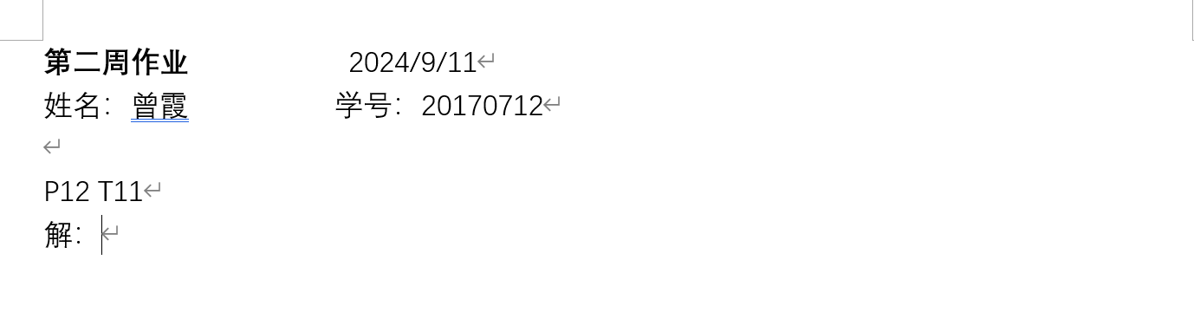
作业基本格式

